Slide 1





다섯 개의 눈
소공남녀조
7조
김서연 21311793
이광원 21213387
서봉현 21111779
차민수 21211923

Slide 2
contents
1
3
5
개요
조직구성 및
인력배치
기술관리
개발환경 및
성능시험
일정예측
WBS 및 절차
2
4
6

Slide 3




1
개요
가. 프로젝트 개요
나. 프로젝트 산출물
Cyber money
Heavy
Difficult rule

Slide 4
1
개요
가. 프로젝트 개요
나. 프로젝트 산출물
오목에 대한 정의와 규칙
오목 프로그램에 대한 소스 및 GUI 환경
관리용 서버
통합 연동 모듈
채팅 창
나가기, 예약, 기권 등의 게임 인터페이스

Slide 5
2
일정 예측
가. 회의 일정
나.간트 차트
회의 내용 | 회의 일자
계획 | 9/15
요구분석 | 9/22
설계 | 10/2, 10/6, 10/20
구현 | 11/3, 11/10, 11/17
테스트 | 12/1
인수 설치 | 11/21 ,11/25, 11/28

Slide 6
2
일정 예측
가.회의 일정
나. 간트 차트

Slide 7
3
조직구성 및 인력배치
가. 자원 및 조직 구성
나. 직무 기술
분산형팀 조직구성
팀장
이광원
팀원
서봉현
팀원
김서연
팀원
차민수

Slide 8
3
조직구성 및 인력배치
가. 자원 및 조직 구성
나. 직무기술
팀원 | 프로그래밍 | GUI(swing) | 네트워크 | DB | 디버깅
이 광원 | ★★ | ★ | ★ | ★★★ | ★★★
서 봉현 | ★★ | ★★ | ★★★ | ★ | ★★★
차 민수 | ★★ | ★★★ | ★★ | ★ | ★★★
김 서연 | ★★ | ★★★ | ★ | ★★ | ★★★
★책임

Slide 9
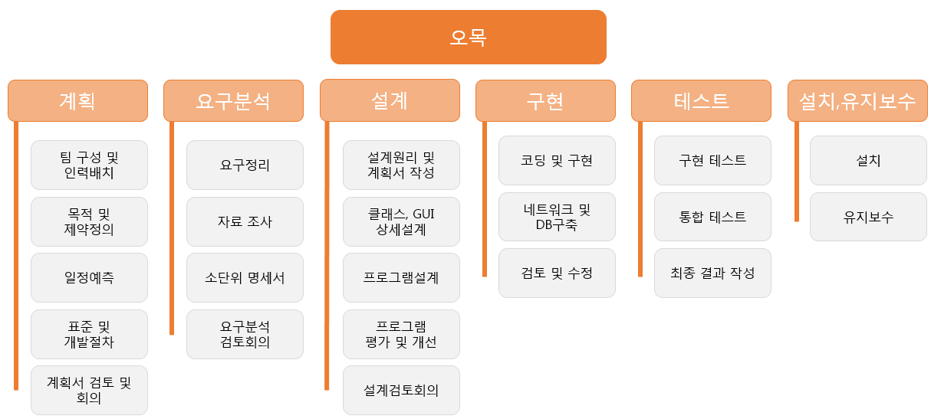
4
WBS 및 절차
가. WBS
나. 개발 절차

Slide 10
4
WBS 및 절차
가. WBS
나. 개발 절차
계획
요구분석
설계
구현
테스트
인수/설치

Slide 11
5
기술관리
변경관리
조원 토론에 의한 기능 추가 및 수정,
오류에 대한 대비, 정기적인 점검.
2. 위험관리
위험 요소 | 위험 관리 기법
인력부족 | 유능한 인력 모집, 교차 교육
비 현실적 일정 및 예산 | 일정 예측, 세부적인 비용 예측
잘못된 인터페이스 개발 | 시나리오, 사용자 분류(기능, 스타일, 업무)
3. 문제점 해결방안
인력부족은 나머지 팀원들이 주 업무를 분배하여 작업한다.
예정과 비용에 맞게 꼭 필요한 것만 넣는다.
프로그램 작업 시, 디버깅을 통해 해결

Slide 12




6
개발환경 및 성능시험
개발환경
성능시험
▶ 각 조원의 PC에 설치 후 구동되는지 확인
▶ 게임 인터페이스가 잘 작동하는지 확인

Slide 13

7
참고문헌
▶pro git (출판사 : 인사이드, 저자 : 스캇 사콘)
▶자바의 神 vol.2 주요 API 응용편(출판사 : 로드북, 저자 : 이상민)
▶자바 네트워크 프로그래밍(출판사 : 한빛미디어, 저자: 엘리어트 헤럴)
▶네이버 블로그

Slide 14
Q&A

